Slide 1
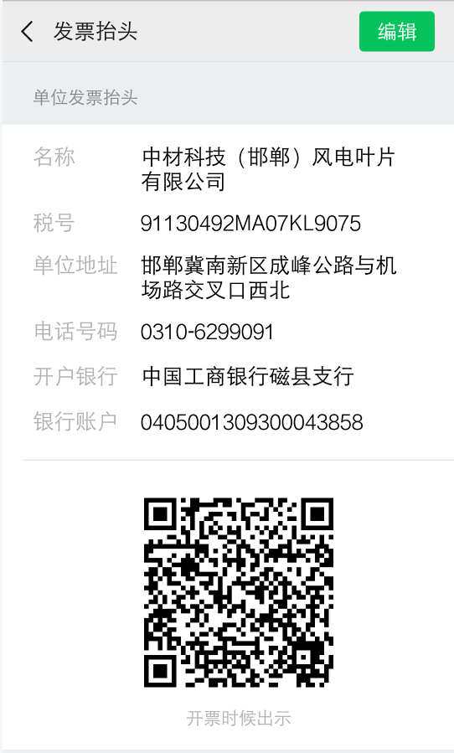
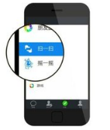
2019年1月
发票助手
微信发票小助手
微信随时查看公司开票信息
ONE
第一步：保存开票信息
扫描右方图片中的二维码，
然后点击下方保存到“微信-我”
TWO
第二步：查看开票信息
1、点击微信右下方的“我”
2、点击最上方的个人信息即[微信号】
3、点击最下方【我的发票抬头】
4、点击公司名称，开票时出示即可

